Slide 1
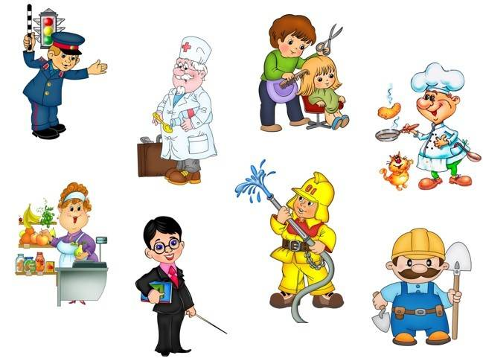
Профессии

Slide 2
-Кто это? -Что он делает? На уколы! На уколы! Собирайся, ребятня! Вы не бойтесь! Я не больно – Ведь хороший доктор я.

Slide 3
-Кто это? -Что он делает?
В магазине возле касс Продавец встречает нас: То пакетами шуршит, То бумагой шелестит.

Slide 4
-Кто это? -Что он делает?
Звери, птицы, все, кто болен,
Кто здоровьем недоволен!
Вас зовёт ветеринар -
Перевяжет, даст отвар.

Slide 5
-Кто это? -Что он делает?
Дайте ножницы, расчёску, Он вам сделает причёску. Парикмахер непременно Подстрижёт вас современно.

Slide 6
-Кто это? -Что он делает?
У полицейского заданье –
Оберегать людей покой!
За преступленье наказанье
Разбойник понесёт любой!

Slide 7
-Кто это? -Что он делает?
Мы приходим в детский сад. Кто встречает там ребят? Улыбается всегда,
Несмотря на холода.

Slide 8
-Кто это? -Что он делает?
Если вдруг беда случится,
Где-то что-то загорится,
Там пожарный нужен срочно.
Он погасит, - это точно.

Slide 9
-Кто это? -Что он делает?
Дайте повару продукты:
Мясо птицы, сухофрукты,
Рис, картофель... И тогда
Ждёт вас вкусная еда.

Slide 10
-Кто это? -Что он делает?
Работать военным, конечно, непросто:
Быть надо здоровым, высокого роста,
Ходить с автоматом, носить камуфляж
И помнить: ты мира защитник и страж!

Slide 11
-Кто это? -Что он делает?
Если надо вам построить Дачу, дом или завод Обязательно строитель К вам на выручку придёт.

Slide 12
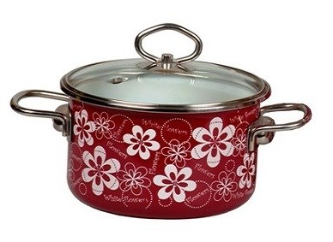
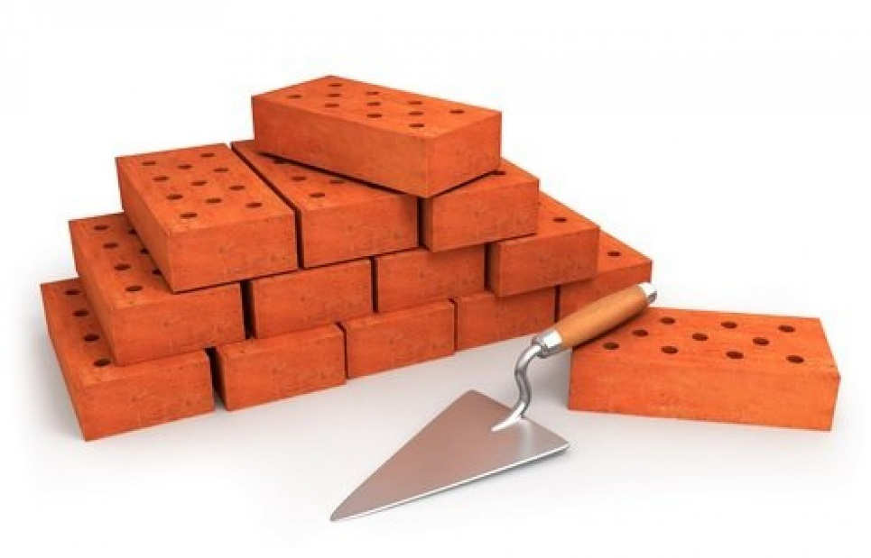
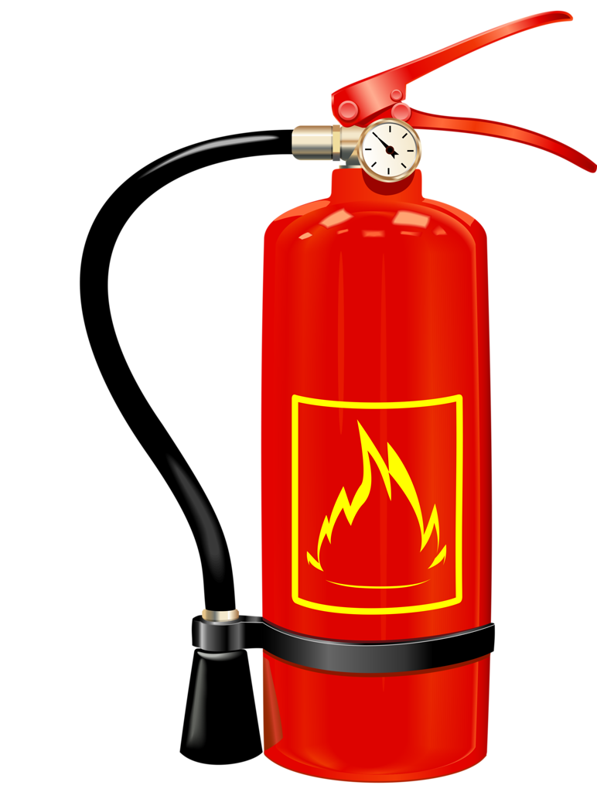
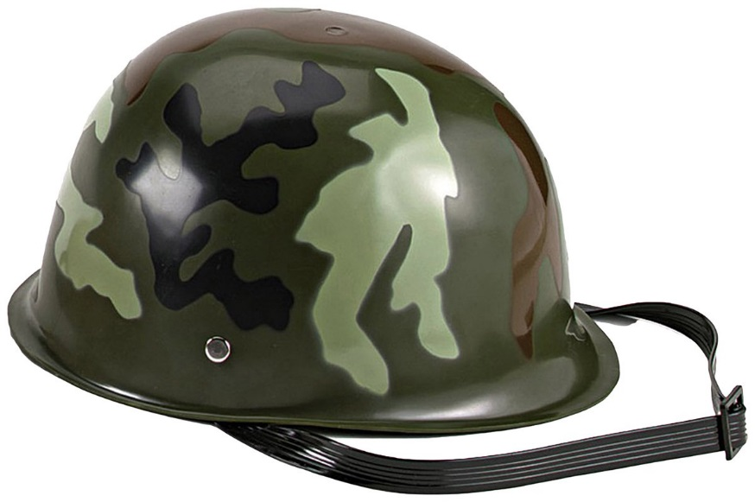
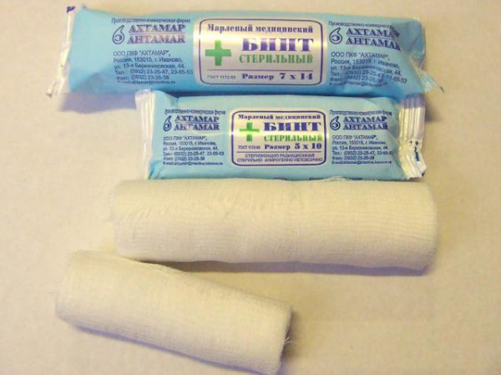
Кому что нужно для работы?

Slide 13
- Маша хочет стать парикмахером. - Саша хочет стать врачом. - А кем хотите стать вы?

